Slide 1
Bilgi ve İletişim Teknolojilerini Kötüye Kullanmak: Siber Zorbalık
Varol ARDİL

Slide 2
Zorbalık Nedir?
Zorbalık; birbirini tanıyan veya tanımayan iki kişi arasında rahatsızlık verici olan ve tekrarlanarak gerçekleşen bir olumsuzluktur.

Slide 3
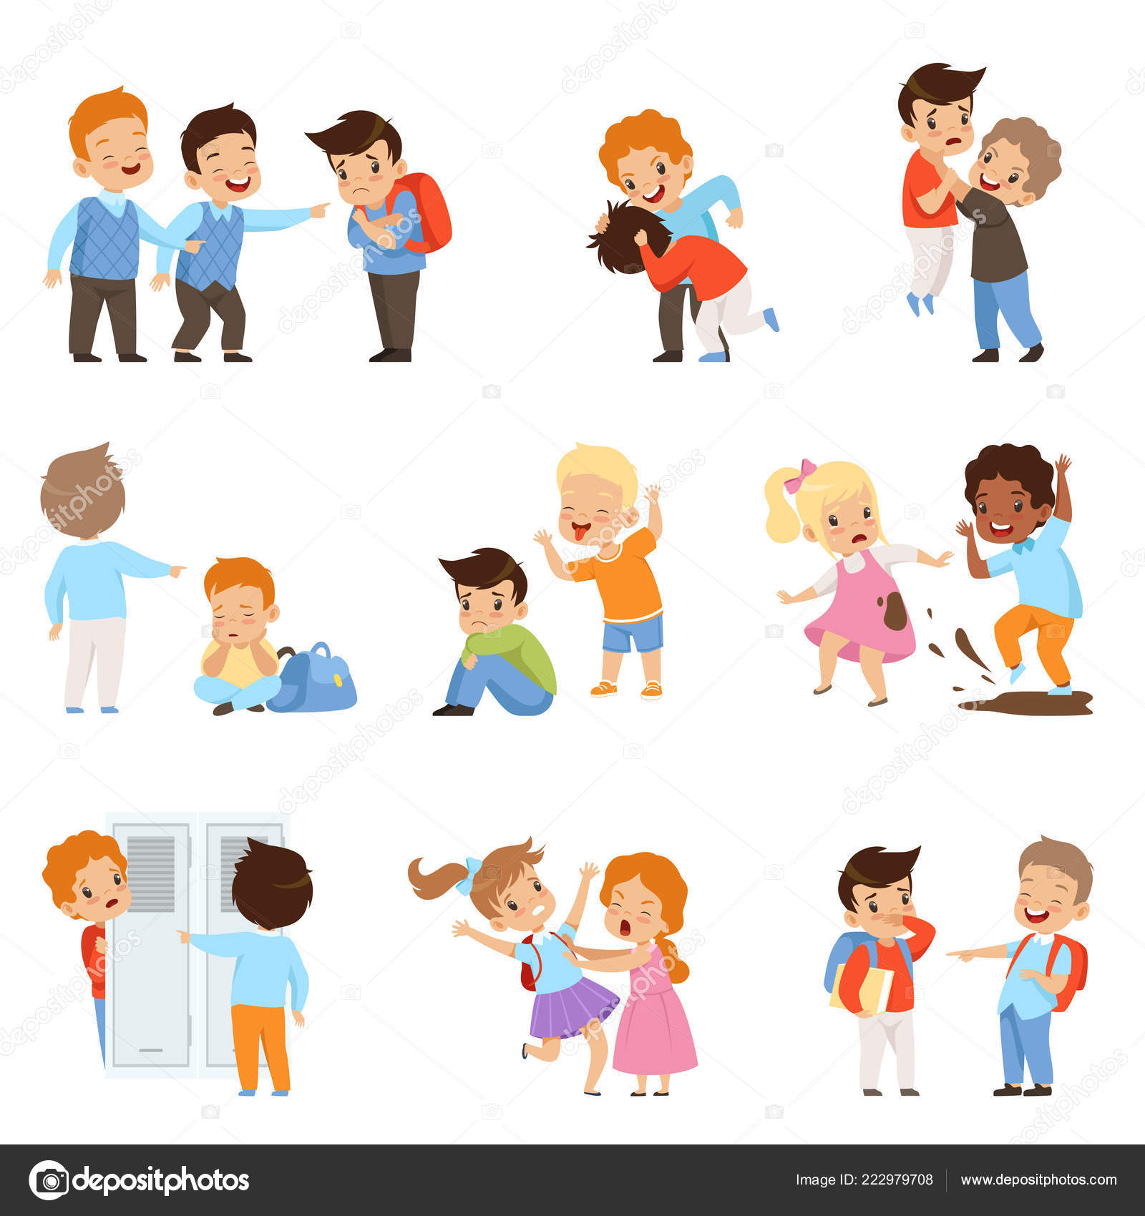
Zorbalık Davranışları
Ad takma,
Dalga geçme,
Sözel olarak tehdit etme,
Dışlama,
Hakaret etme,
Küçük düşürme,
Kasıtlı olarak korkutarak kurbanın para ve eşyalarını alma bu zorbalık davranışlarından bazılarıdır.

Slide 4
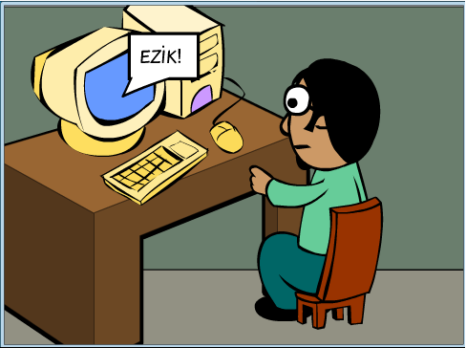
Peki Siber Zorbalık Nedir?
Siber zorbalık fiziksel ortamda gerçekleştirilen zorbalık türlerine benzemektedir. Temel fark internet veya cep telefonu gibi sanal iletişimin gerçekleşebildiği bilgi ve iletişim teknolojilerinin aracı olarak kullanılmasıdır.

Slide 5
Siber Zorbalık…
İnsanların yeni teknolojik aletler aracılığıyla (telefon, bilgisayar, tablet, internet vb.) başkalarını kasıtlı, tekrarlı ve sistematik bir şekilde rahatsız etmesine sanal zorbalık denir.

Slide 6
Siber Zorbalık
Elektronik iletişim araçları ile;
Kötü sözler yazmak,
Başkalarının fotoğraflarını izinsiz paylaşmak,
Sosyal medya hesapları üzerinde başkalarını aşağılamak,
Sosyal medya hesaplarını çalıp izinsiz paylaşımlarda bulunmak,
Kişileri tehdit etmek birer zorbalıktır.

Slide 7
Zorba olma (X), Dost ol (✓)!
Arkadaşlarına saygı duy!
İzinsiz hesaplarına girme!
Başkaları ile alay etme!
Fotoğraflarına veya düşüncelerine kötü yorum yapma!
Arkadaşını koru, destek ol!
Yanlışlara karşı seyirci kalma!

Slide 8
Birisi zorbalığa maruz kalırsa:
Sessiz kalma; büyüklerine, öğretmenine bilgi ver,
Şakaya alıp sen de gülme,
Sosyal medyada başkalarıyla alay eden fotoğrafları, videoları beğenme, izleme. Böyle fotoğraf ve videoları varsa hesaplarınızdan silin.

Slide 9
Senin başına gelirse ne yapmalısın?
Anne babana, öğretmenlerine güvendiğin büyüklerine söyle,
Sana gelen kötü içerikli paylaşımları hemen sil,
Seni korkutan biri olursa korkma güvendiğin insanlarla paylaş,
Sosyal medya hesap bilgilerini kimse ile paylaşma,
Başkaları zorbalık yapıyor diye sen de yapma, kötülüğe kötülük ile cevap verme ve unutma zorbalık suçtur.

Slide 10
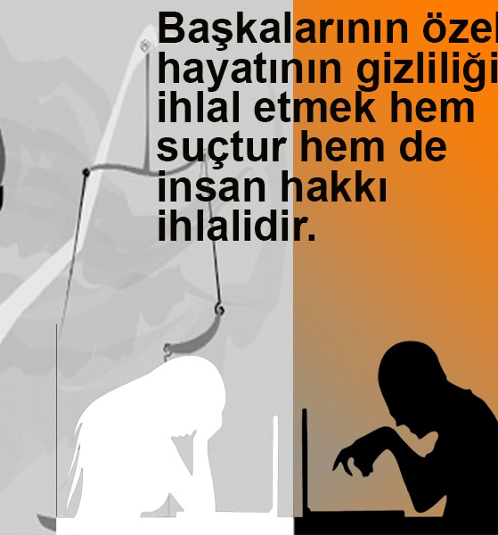
Siber Zorbalık
Teknolojik araçları kullanarak kasıtlı bir şekilde başkaları ile alay etmek, izinsiz fotoğraflarını paylaşmak, hesaplarını çalmak, onlarmış gibi davranıp paylaşımda bulunmak suçtur!
Siz de suça ortak olmayın.

Slide 11
Kaynakça
Ayas, T., Horzum, M. (2012). İlköğretim Öğrencilerinin Sanal Zorba ve Mağdur Olma Durumu. Elementary Education Online, 11(2), 369-380.
Baker, Ö., Kavşut,F. (2007). Akran Zorbalığının Yeni Yüzü: Siber Zorbalık. Eurasian Journal of Educational Research, 27, pp, 31-42.
Doküman | Eğitim Bilişim Ağı. (2019). Retrieved from http://www.eba.gov.tr/dokuman?icerik-id=4524bdaa04692c01b4077aeeb65c8300361d53bb4a001.
Hoşgörür, V., Asil, O. (2017). Okulda Zorbalık ve Şiddetin Nedenleri ve Önlenmesinin Yönetimi (Muğla Merkez İlçe Örneği). Bayburt Eğitim Fakültesi Dergisi, Cilt:12, Sayı:24, 859-880.

